Slide 1
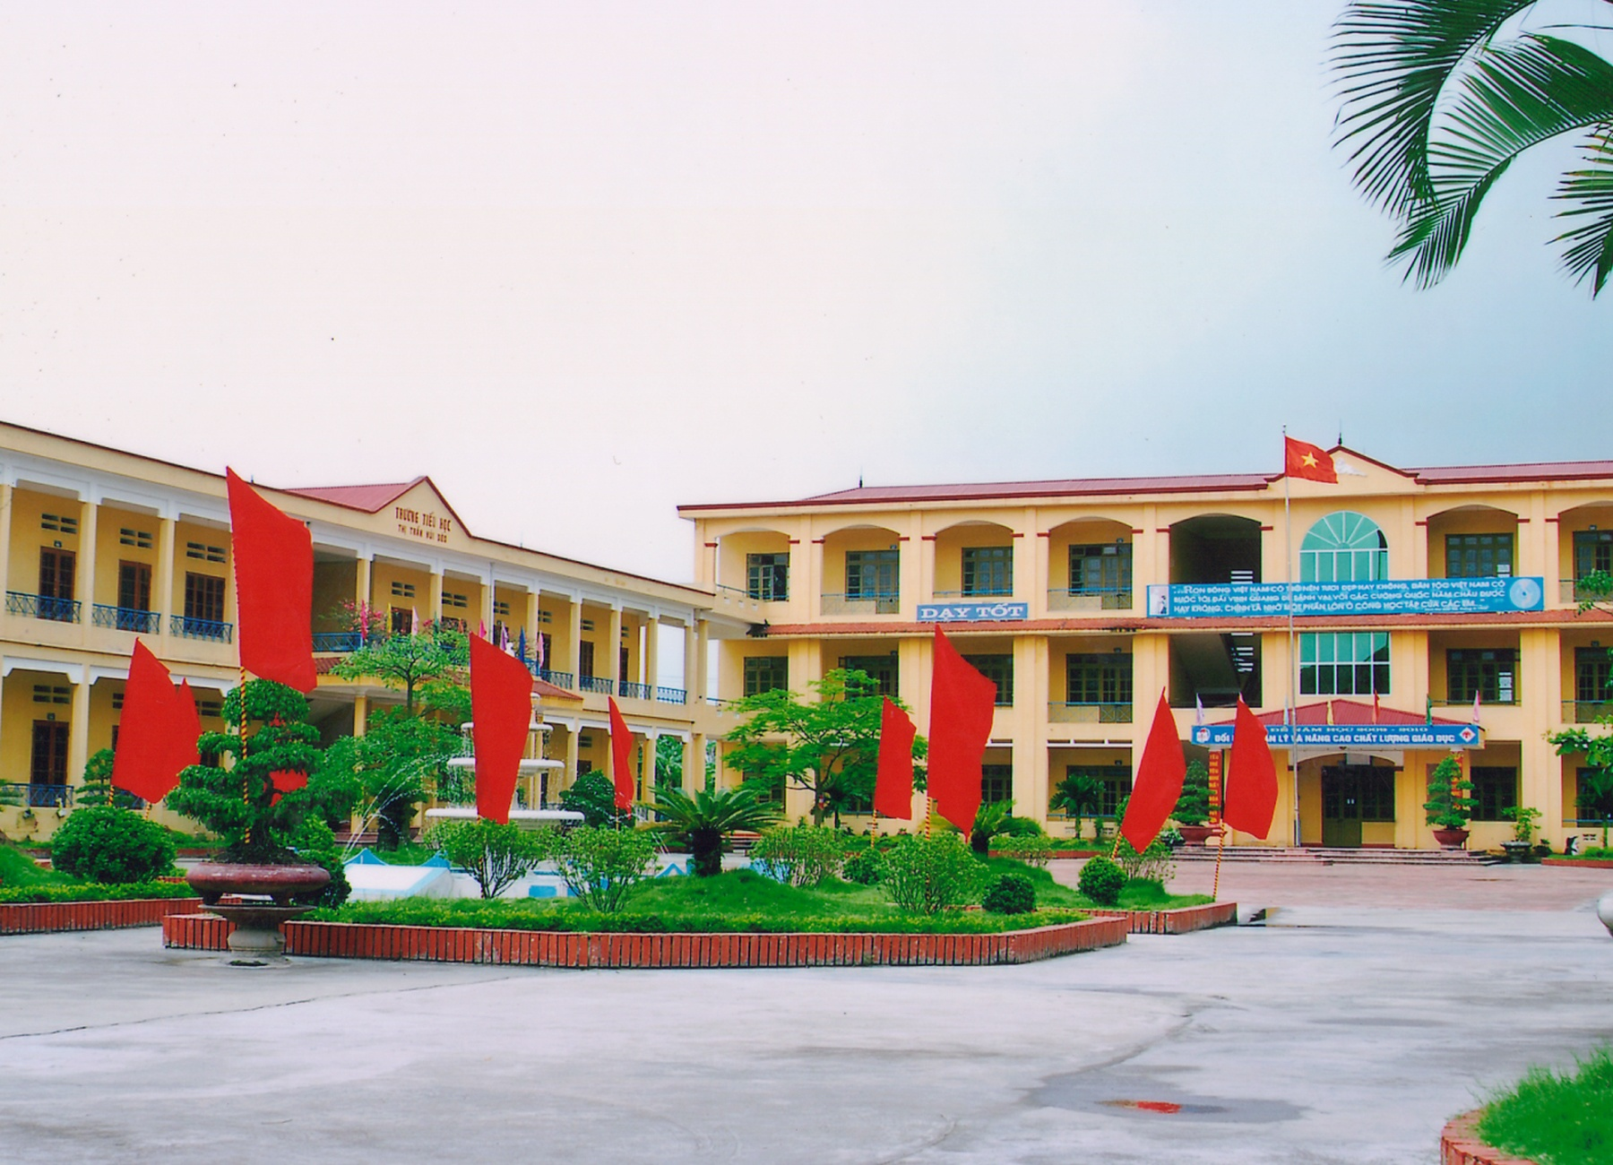

PHÒNG GD& ĐT QUẬN 12
TRƯỜNG TIỂU HỌC

LỚP 4/3
KHOA HOÏC
Giáo viên:
Notes:
1

Slide 2
Thứ sáu ngày 13 tháng 2 năm 2015
Khoa học
Kiểm tra bài cũ
Câu 1. Mắt ta có thể nhìn thấy vật khi nào
Mắt ta có thể nhìn thấy vật khi có ánh sáng từ vật đó truyền vào mắt
Câu 2. nhờ đâu mà chúng ta nhìn thấy mọi vật
Nhờ có ánh sáng

Slide 3
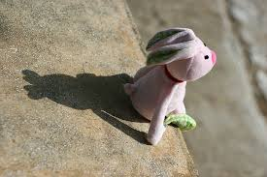
Mặt trời chiếu sáng từ phía nào trong hình ? Vì sao em biết
Mặt trời chiếu sáng từ bên phải của hình
vì ta thấy bóng đổ về phía bên trái của hình

Slide 4
Thứ sáu ngày 13 tháng 2 năm 2015
Khoa học
Tiết 46: Bóng tối

Slide 5
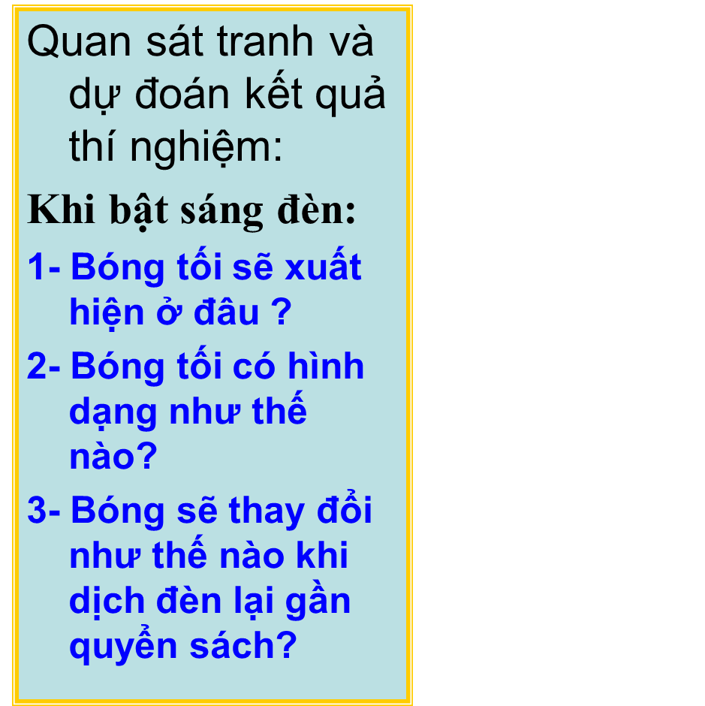
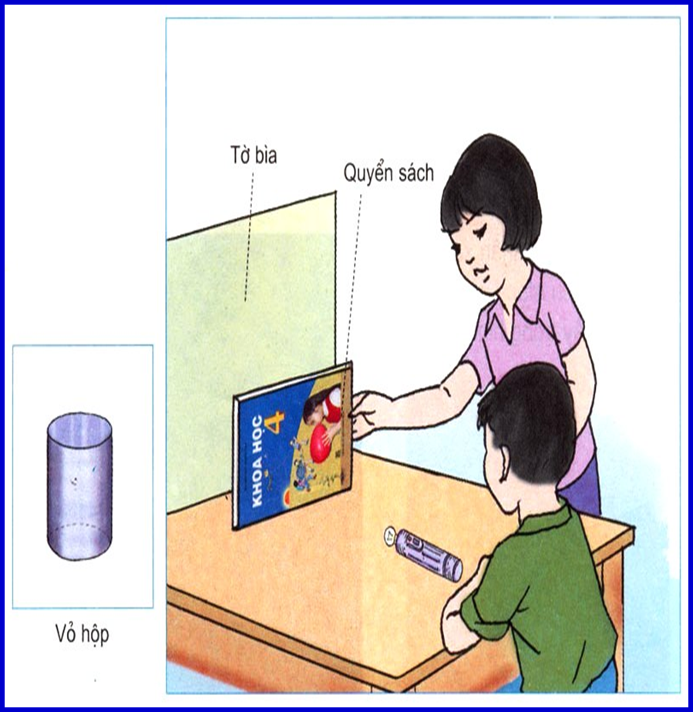

Slide 6
KẾT QỦA THÍ NGHIỆM
1. Bóng tối xuất hiện phía sau quyển sách.
2. Bóng tối có hình dạng giống quyển sách.
3. Bóng quyển sách sẽ to dần lên khi dịch đèn pin lại gần quyển sách.

Slide 7
Thảo luận nhóm 6: (6 phút)
1. Khi thay quyển sách bằng vỏ hộp, tấm bìa, … thì bóng của vật xuất hiện ở đâu và có hình dạng như thế nào?
2. Khi ta đưa vật chiếu sáng lại gần, ra xa, lên cao, sáng trái, sang phải thì bóng của vật thay đổi như thế nào?
3. Thay vỏ hộp, tấm bìa, … bằng bìa trong. Bạn có nhận xét gì?

Slide 8
KẾT QỦA THÍ NGHIỆM
1. Khi thay quyển sách bằng vỏ hộp, tấm bìa, … thì bóng tối xuất hiện phía sau vỏ hộp, tấm bìa, ... Có hình dạng giống vỏ hộp, tấm bìa,...
2. Khi thay quyển sách bằng vỏ hộp, tấm bìa, … và thay đổi vị trí của vật chiếu sáng thì bóng vỏ hộp, tấm bìa, … sẽ:
+ Nếu dịch đèn pin lại gần vật thì bóng của vật to dần lên và nhỏ dần đi khi dịch đèn pin ra xa vật.
+ Nếu đèn pin chiếu sáng ở phía trên vật thì bóng của vật ngắn lại và ở ngay dưới chân vật.
+ Nếu dịch đèn pin sang bên trái vật thì bóng của vật dài ra và ngả dài về phía bên phải.
+ Nếu dịch về bên phải thì bóng của vật dài ra và ngả dài ra về phía bên trái,…
3. Nếu thay vỏ hộp, tấm bìa, … bằng tờ bìa trong thì ta thấy ánh sáng truyền được qua tờ bìa trong và không có bóng của tờ bìa trong.

Slide 9
Bóng tối xuất hiện ở đâu? Khi nào?
Bóng tối xuất hiện ở phía sau vật cản sáng. Khi vật cản sáng được chiếu sáng.

Slide 10
Kết luận
Bóng của vật thay đổi khi vị trí của vật chiếu sáng đối với vật đó thay đổi.

Slide 11
Bài học
Phía sau vật cản sáng (khi được chiếu sáng) có bóng của vật đó.
Bóng của một vật thay đổi khi vị trí của vật chiếu sáng đối với vật đó thay đổi.

Slide 12
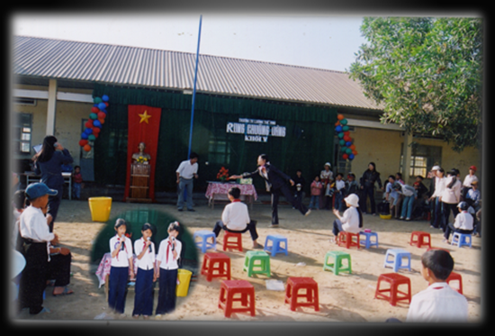
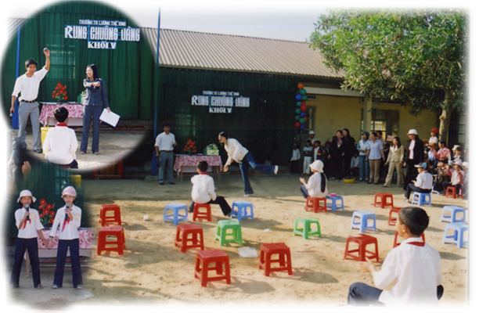
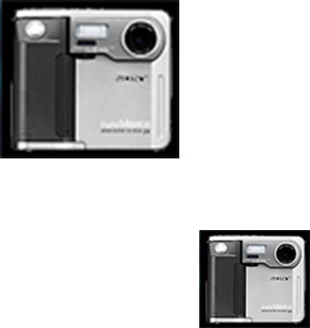
Ứng dụng của bóng tối
Rửa
ảnh

Slide 13
Trò chơi ô chữ kì diệu
☞ Có tất cả 7 câu hỏi
- Trả lời đúng ở mỗi câu hỏi bạn sẽ nhận một món quà.
- Trả lời sai bạn sẽ mất quyền trả lời lại và nhường quyền trả lời cho người khác.
- Sau 3 câu hỏi hàng ngang bạn mới được quyền đoán ô hàng dọc.
- Đoán được ô hàng dọc bạn sẽ được điểm 10.

Slide 14
B Ó N G
1
B
T O H Ơ N
O
2
N
3
K H Ô N G T R U Y Ề N
V
Á N H S Á N G
4
G
T
V Ậ T C Ả N S Á N G
5
Ô
6
T H A Y Đ Ổ I
C H I Ế U S Á N G
I
7

Slide 15
Kính chào thầy cô và các bạn

Slide 16
câu 1. Gồm 4 chữ cái phía sau vật cản sáng khi ta chiếu sáng có gì của vật?

Slide 17
Câu 2.Gồm 5 chữ cái
Bóng của vật thế nào khi vật chiếu sáng càng gần

Slide 18
Câu 3. Gồm có 11 chữ cái, Ánh sáng có truyền qua được tấm bìa không

Slide 19
Câu 4. Gồm 7 chữ cái nhờ đâu chúng ta có thể nhìn rõ mọi vật ?

Slide 20
Câu 5. Gồm 10 chữ cái phía sau… có bóng của vật ?

Slide 21
Câu 6. Gồm 7 chữ cái
Bóng của vật… khi vị trí của vật chiếu sáng đối với vật đó thay đổi ?

Slide 22
Câu 7. Gồm 9 chữ cái
Bóng tối xuất hiện ở phía sau vật cản sáng. Khi vật cản sáng được… ?

